Slide 1

Evaluación de la deposición de parafinas en condiciones dinámicas (Wax Flow Loop) en crudos de Vaca Muerta y su respuesta frente a tratamientos químicos
Milton Bergero, Paula Garcia Quenardelle

Slide 2
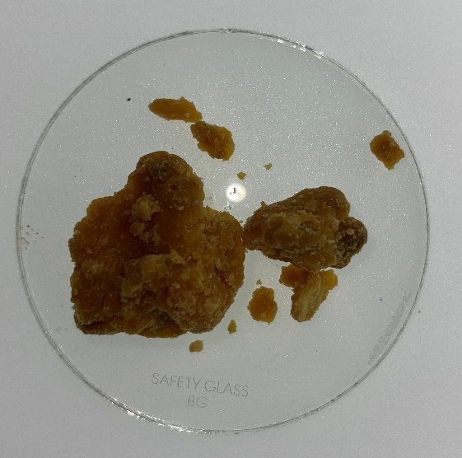
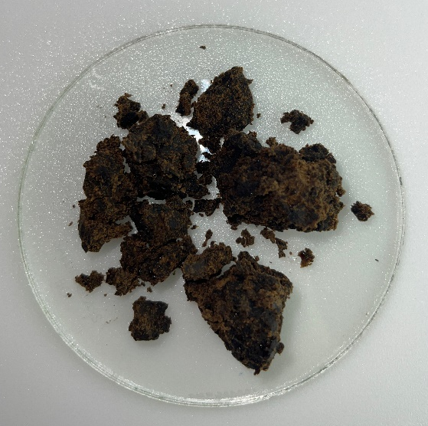
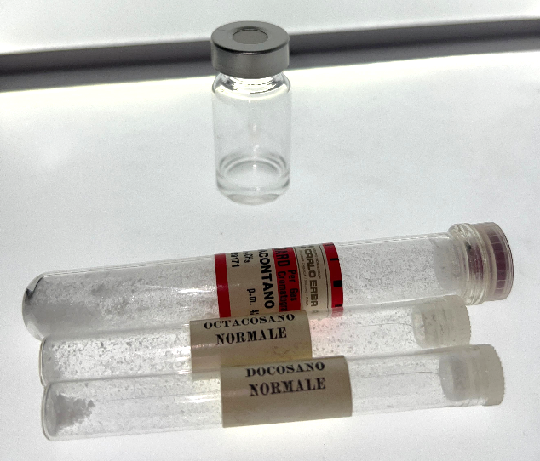
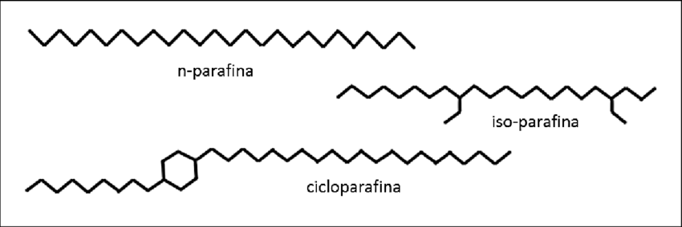
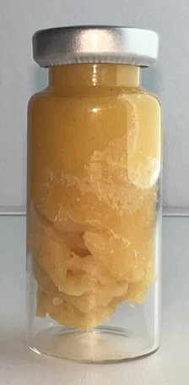
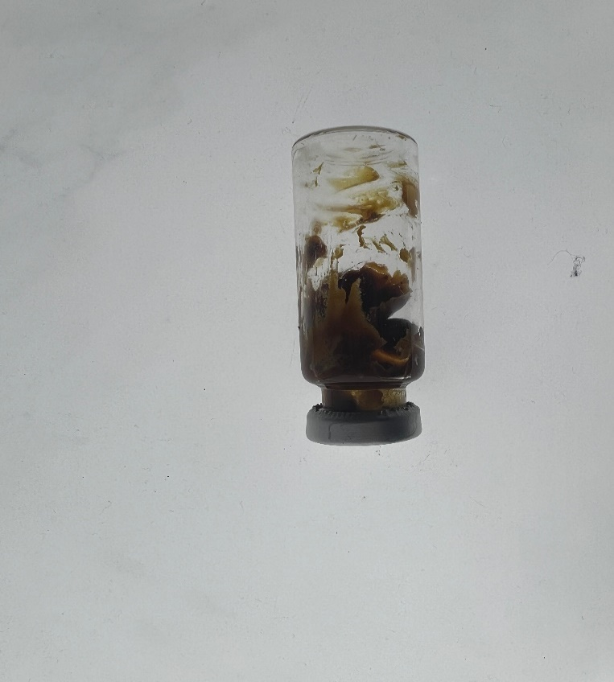
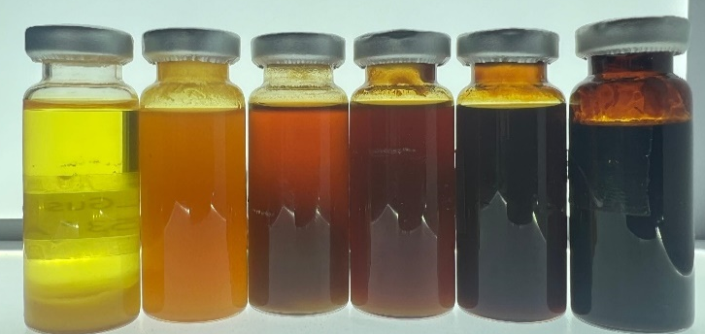
Introducción
Parafinas: parum 'poco' y affinis 'afín‘
Modificado de Nagu Daraboina et. al. 2021
Notes:
+ Estructuras y de uno de los posibles procesos de precipitación más aceptado
+ son alcanos o hidrocarburos saturados lineales de peso molecular mayores a 220/250 y que pueden llegar a tener mas de 100ats de C en su estructura. TMB Nafténicos y/o Aromáticos
+ Ejemplos Puros 10, 22, 28 y 30
+ Estructuras/Hábitos Placas, agujas, Esferulas, etc - Mezcla

Slide 3
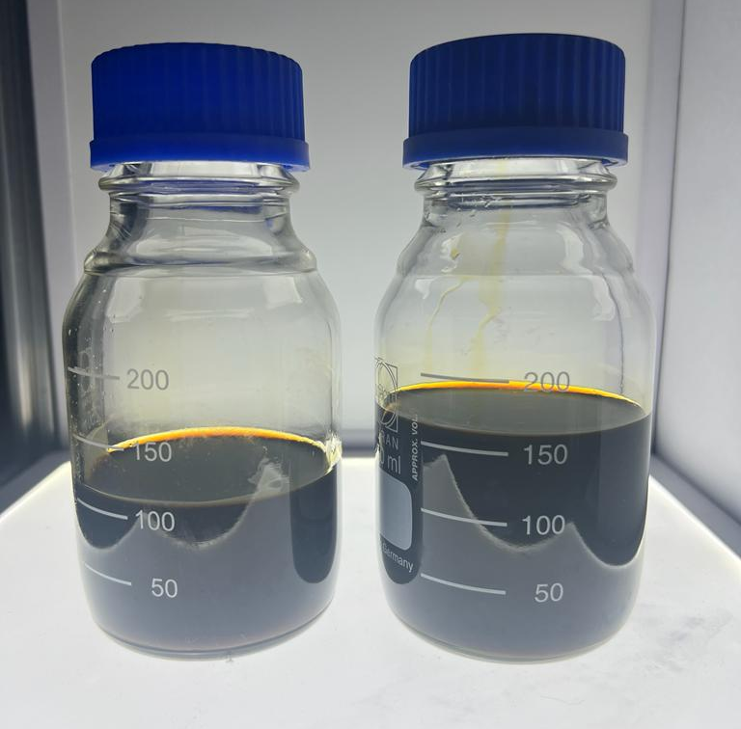
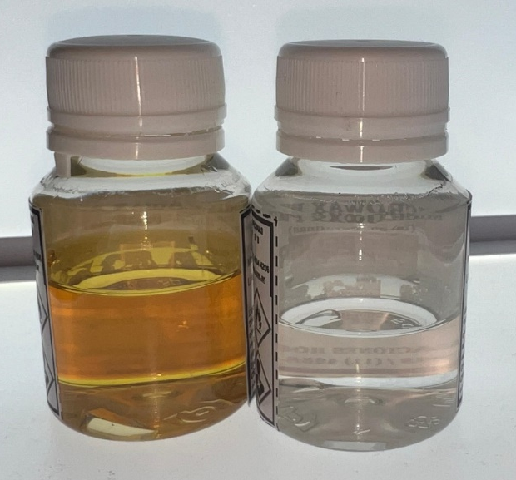
Objetivo
Evaluar la deposición de parafinas en dos crudos de diferentes horizontes de navegación dentro de un mismo PAD (Orgánico y Cocina), y su respuesta frente a la acción de productos químicos de distinta naturaleza y a diferentes concentraciones.
Fluidos Utilizados
Muestra Petróleo 1: “Orgánico”
Muestra Petróleo 2: “Cocina”
Inhibidor 1: “Tratamiento A”
Base Poliéster
Inhibidor 2: “Tratamiento B”
Base Poliacrilato/Polimetacrilatos
Orgánico
Cocina
Notes:
Sobre los inhibidores solo se especificará el carácter químico-estructural general por tratarse de productos comerciales y que escapan del objetivo del estudio.

Slide 4
Metodología
Etapa 1: Caracterización y Validación de las muestras
Contenido de Agua (ASTM D-95)
Viscosidad y Densidad en función de la Temperatura
(ASTM D-7042)
Viscosidad vs Esfuerzo de Corte
Pour Point (ASTM D-97)
WAT y WDT por DSC (ASTM D-4419 mod.)
Cromatografía de alta resolución
Contenido total de Parafinas (precipitación con Acetona)
S.A.R.A (ASTM D-2007 mod.)
Caracterización Geoquímica
Etapa 2: Estudios en Wax Flow Loop (Análisis dinámico)
Notes:
Mencionar que al momento de realización de la toma de muestra no se encontraban aditivados con ningún químico y que no presentaba presencia de depósitos ni indicios de ellos.
Mencionar en la Etapa 1 que la caracterización se realizaba para establecer y validar que ambos crudos eran diferentes.

Slide 5
Etapa 1: Caracterización de Fluidos
Propiedades Físico-Químicas
Análisis | Unidad | Orgánico | Cocina
% Agua | [%p/p] | 1.4 | 1.7
% Sólidos | [%p/p] | 0.8 | 0.6
Densidad STD | [g/cm³] | 0.8442 | 0.8384
°API |  | 36.1 | 37.3
Pour Point | [°C] | < -6 | < -6
Viscosidad 25°C | [cP] | 16.0 | 8.95
Parafinas | [%p/p] | 6.4 | 7.6
WAT | [°C] | 28.2 | 25.5
WDT | [°C] | 34.3 | 30.8
C20+ | [%p/p] | 50.0 | 48.9
PM_{m} | [g/mol] | 221.0 | 217.0
Análisis S.A.R.A.
Componentes | Unidad | Orgánico | Cocina
Saturados | [%p/p] | 65.8 | 67.0
Aromáticos | [%p/p] | 18.9 | 17.5
Resinas | [%p/p] | 15.0 | 15.1
Asfaltenos | [%p/p] | 0.3 | 0.3
La primera etapa permitió la caracterización de los petróleos evaluando sus propiedades físico-químicas y geoquímicas, evidenciando que se tratan de fluidos con propiedades y características diferentes lo que los enmarco como un buen escenario para evaluación y la aplicación de diferentes tratamientos de parafinas
Notes:
+ Agregado de tratamientos, medición de viscosidad y Pour Point
+ WAT valores similares por ambas metodologías
+ Geoquímica → Cocina más madura que Orgánico → más liviano, mayor API, menor Visco

Slide 6
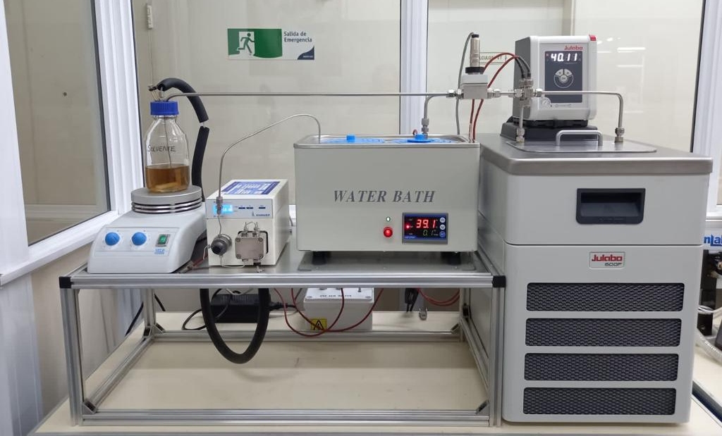
Etapa 2: Wax Flow Loop
Condiciones de operación:
Largo de Loop: 6,3 m
Diámetro int.: 0.88 mm
Temperatura del sistema: 40 °C
Caudal de Circulación: 10 ml/min
Temperatura Loop: 15 °C
Tiempo total de circulación: 18 hs
Presión máx trabajo: 100 bar
Volumen de muestra utilizado: 350 ml (por ensayo)
Concentraciones nominales de los tratamientos: 500 ppm y 1000 ppm. (± 20 ppm)
Total de estudios 10
Fluidos Utilizados
Muestra Petróleo 1: “Orgánico”
Muestra Petróleo 2: “Cocina”
Inhibidor 1: “Tratamiento A” - Base Poliéster
Inhibidor 2: “Tratamiento B” – Base Poliacrilato/Polimetacrilatos

Slide 7
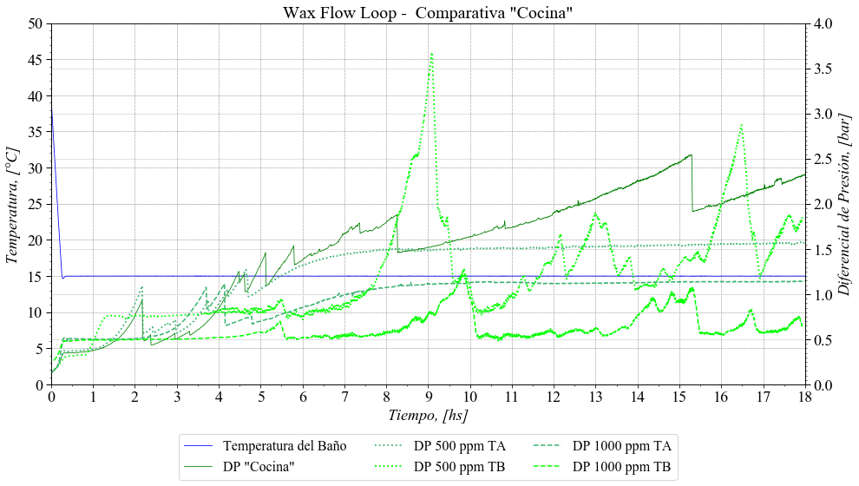
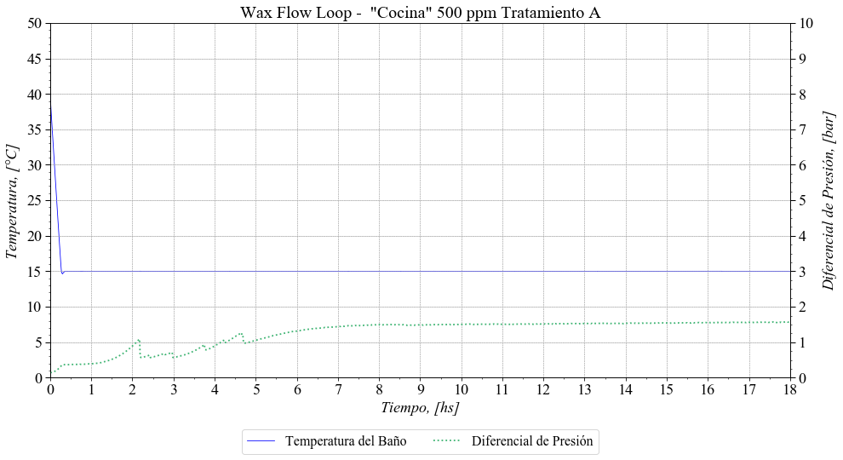
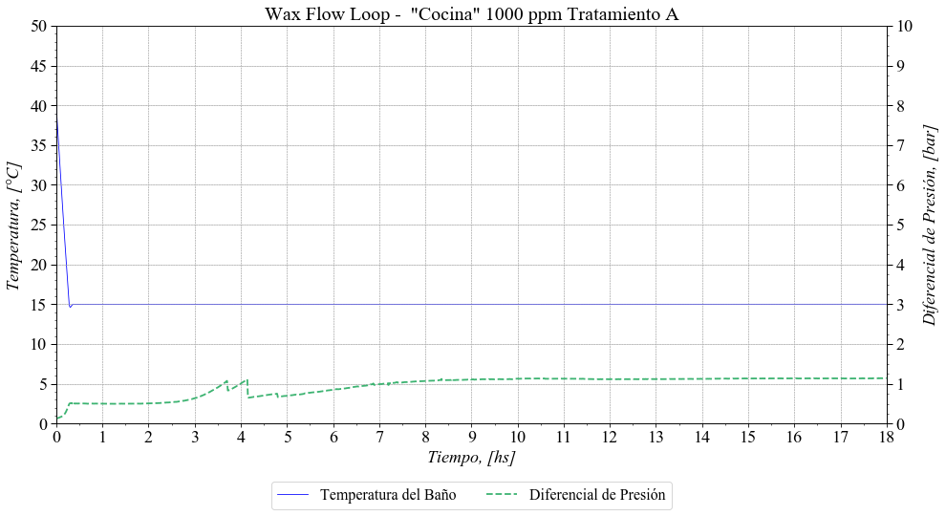
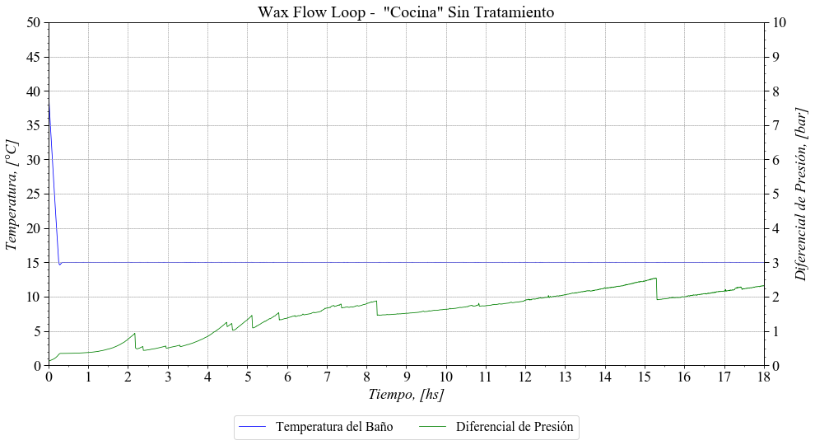
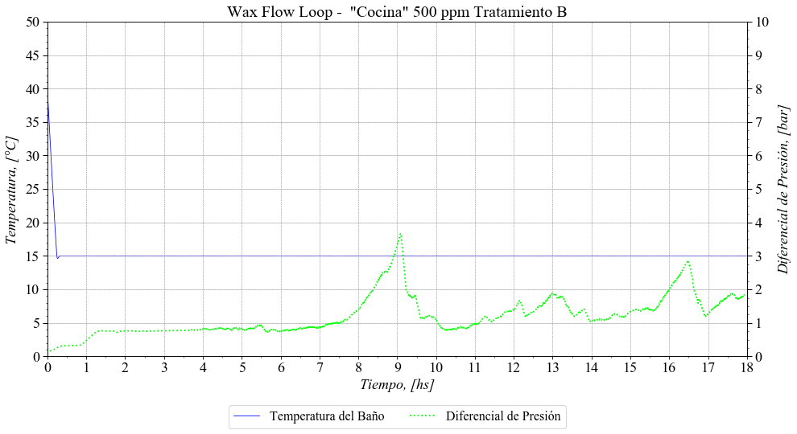
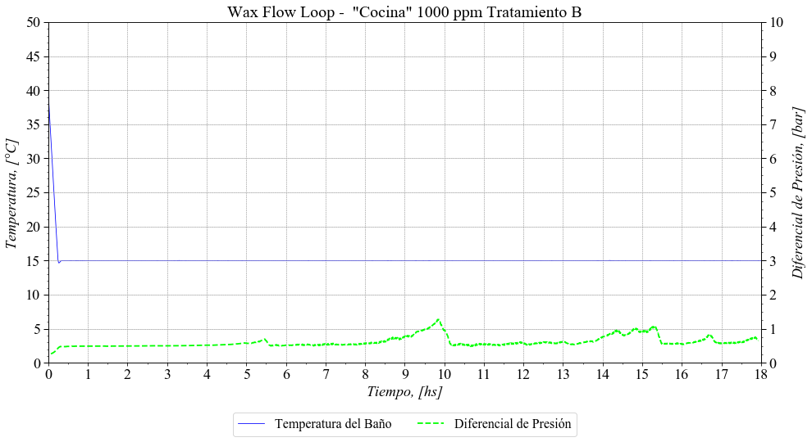
Etapa 2: Wax Flow Loop – Resultados por landing

Slide 8
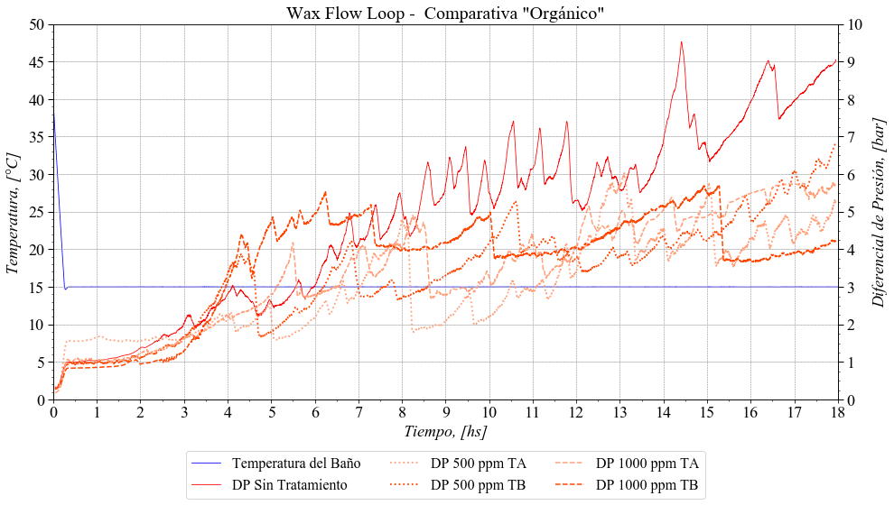
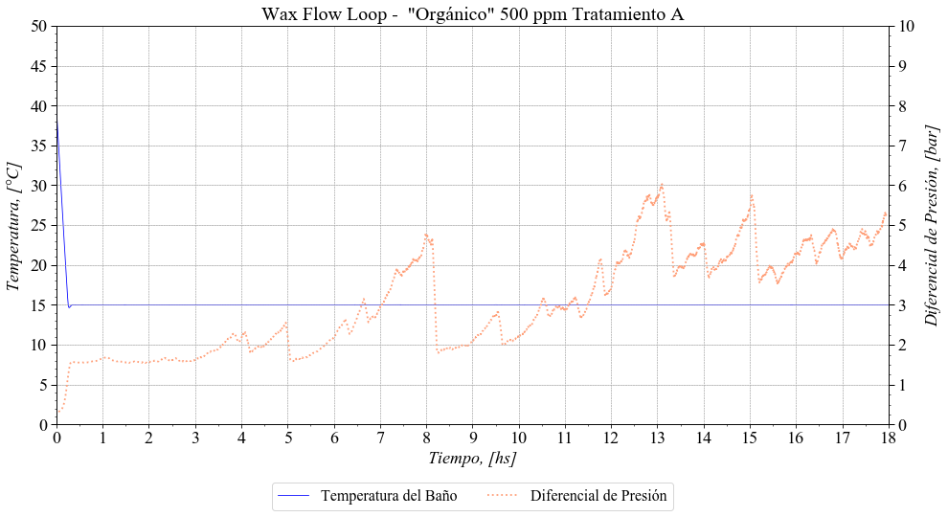
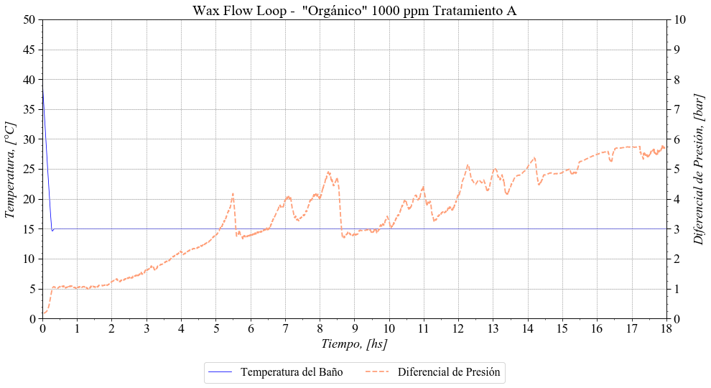
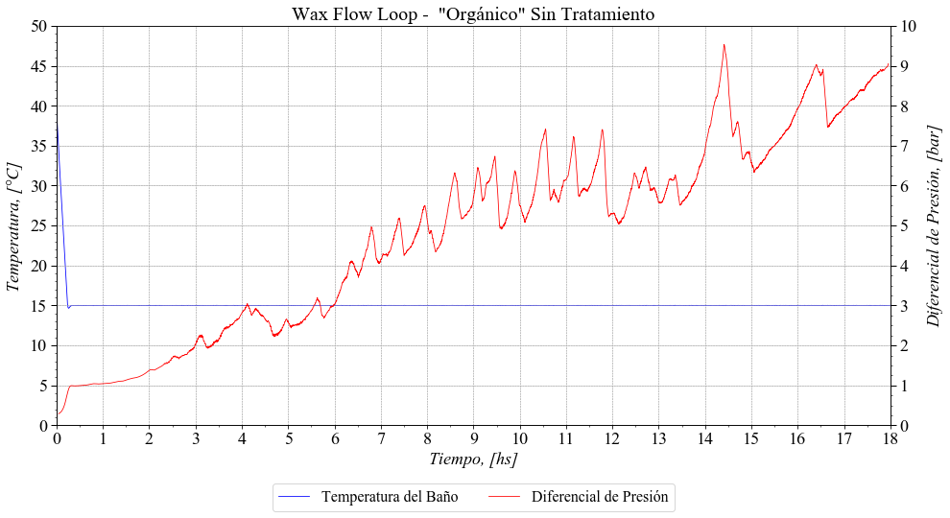
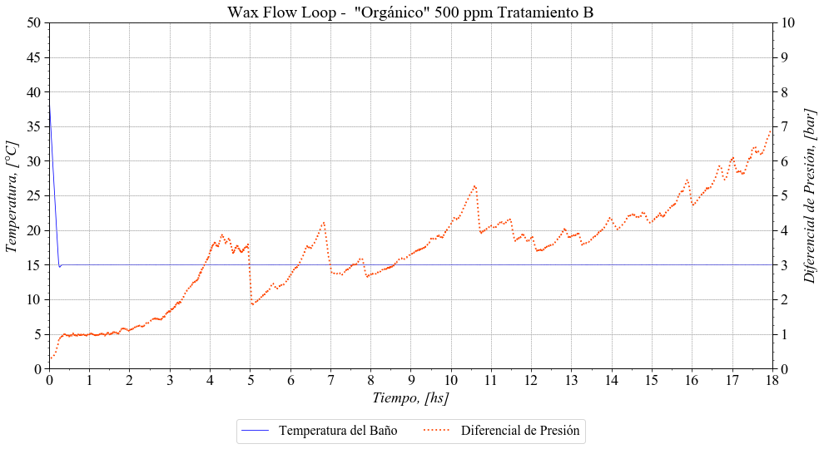
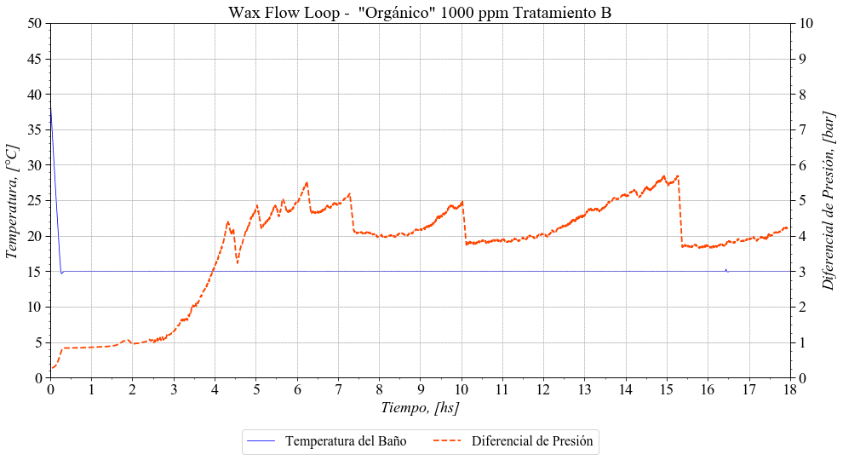
Etapa 2: Wax Flow Loop – Resultados por landing

Slide 9
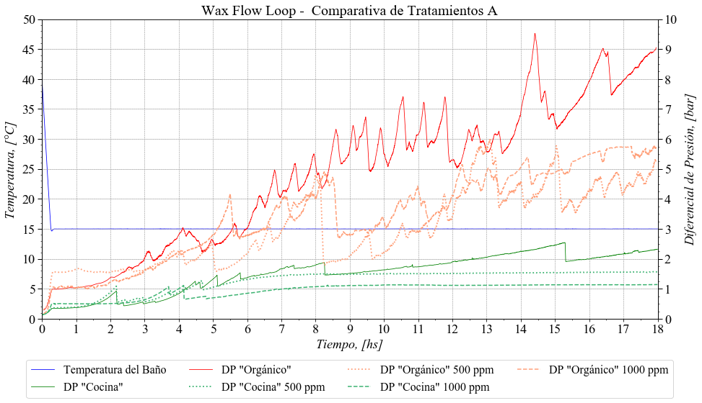
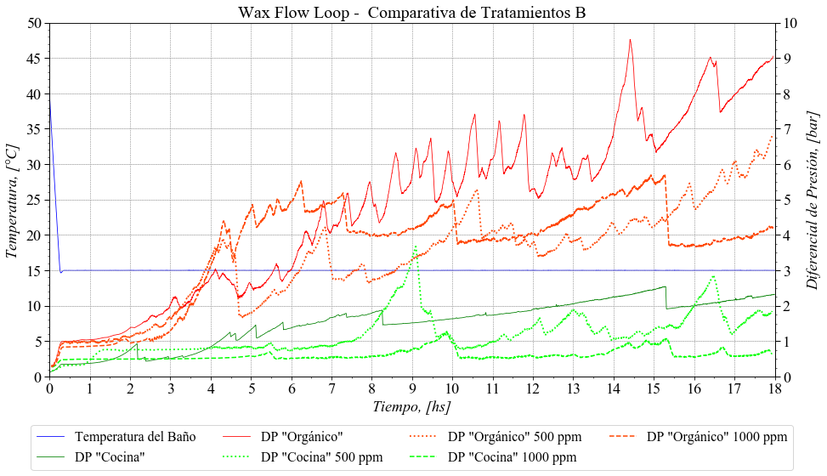
Etapa 2: Wax Flow Loop – Resultados por tratamiento
Notes:
Finalizadas ambas etapas del trabajo podemos resumir brevemente algunos puntos relevantes de cada una de ellas siendo satisfactorio el estudio llevado a cabo:

Slide 10
Conclusiones
La primera etapa permitió la caracterización de los petróleos evaluando sus propiedades físico‑químicas y geoquímicas, evidenciando que se tratan de fluidos con propiedades y características diferentes lo que los enmarco como un buen escenario para evaluación y la aplicación de diferentes tratamientos de parafinas.
Sus composiciones, °API, densidad y viscosidades indican que el petróleo “orgánico” es levemente más inmaduro y pesado que el petróleo “cocina”.
Los valores de WAT para ambas muestras determinados por viscosidad como por DSC, fueron similares no superando los 30°C en ningún caso.
El uso de cualquier de los los tratamientos con base Poliester (“A”) como Poliacrilato/Polimetacrilato (“B”) sin importar su concentración redujo la viscosidad en ambos crudos.
No fue posible ver cambios en el punto de escurrimiento en las determinaciones llevadas a cabo dado que se llegó al límite inferior del instrumental utilizado.
Se deja para próximos estudios la evaluación de las otras propiedades frente al agregado de dichos productos.
La evaluación de los petróleos por medio del equipo de Wax Flow Loop, permitió definir que la aplicación de cualquiera de los tratamientos muestra en mayor o menor medida una acción frente al no agregado de ningún producto a los petróleos.
Ambos tratamientos muestran performance prometedoras en el crudo “cocina”, siendo el tratamiento “B” en el crudo “orgánico” el menos efectivo a la inhibición para las concentraciones evaluadas.
En rasgos generales el tratamiento “A” funcionaria de mejor manera frente al crudo cocina que el tratamiento “B” dado que no se visualizan depósitos una vez que el sistema llega al régimen estacionario.
Si bien los datos obtenidos mediante el estudio por medio del WFL permiten presentar un precedente en la acción diferencial de los distintos tratamientos químicos ofrecidos hoy en la industria, para poder generalizar las conclusiones arribadas se deberían evaluar estadísticamente mayor cantidad de crudos por horizonte (landing) dentro de la formación Vaca Muerta y en distintos sectores de la cuenca de una manera sistemática.

Slide 11
Bibliografía
Burger, E.D., Perkins, T.K., and Striegler, J.H., “Studies of Wax Deposition I the Trans Alaska Pipeline,” JPT (June, 1981) 1075.
Daraboina N., Alhosani, A. “Particulate Deposition Modeling for Predicting Paraffin Thickness in Flowlines: Application of Data Analytics for Model Parameters”, Industrial & Engineering Chemistry Research 2021 60 (43), 15793-15804
Pedersen, Chistensen, Peter Lindskou, Shaikh, Jawad Azeem, “Phase behavior of Petroleum Reservoir fluids”. Cap. 11, 269-298.
Rodriguez, L., Castañeda, M., Garzon, J., 1999. “Fenómenos de cristalización de parafinas y sus efectos en las propiedades de flujo de crudos parafínicos”. Proyecto de investigación Fase I. Ecopetrol-ICP.
Savoy et. al. “Mejora en la productividad de pozos afectados por deposición de Parafinas en Vaca Muerta”.6to Congreso Producción - IAPG 2016.
Santos, G. Daraboina, N., Sarica, C. “Dynamic Microscopic Study of Wax Deposition: Particulate Deposition” Energy Fuels 2021, 35, 12065−12074.
Singh, P., and H. S. Fogler, “Fused Chemical Reactions: The Use of Dispersion to Delay Reaction Time in Tubular Reactors,” Ind. Eng. Chem. Res., 37, 2203 (1998).
Singh, P., H. S. Fogler, and N. Nagarajan, “Prediction of the Wax Content of the Incipient Wax-Oil Gel in a Flowloop: An Application of the Controlled-Stress Rheometer,” J. Rheol., 43, 1437 (1999).
Singh, P., R. Venkatesan, H. S. Fogler, and N. Nagarajan, “Formation and Aging of Incipient Thin Film Wax-Oil Gels,” AZChE J., 46, 1059 (2000).
Singh, P., R. Venkatesan, H. S. Fogler and N. R. Nagarajan, “Morphological Evolution of Thick Wax Deposits During Aging,” AIChE J. 47, 6 (2001).
Venkatesan, R., H. S. Fogler “Comments on Analogies for Correlated Heat and Mass Transfer in Turbulent Flow”. AIChE J. 50, 7 (2004).
Zhu Tao, “Evaluation of Wax Deposition and Its Control During Production of Alaska North Slope Oils”. Petroleum Development Laboratory Institute of Northern Engineering University of Alaska Fairbanks 2008.

Slide 12
Muchas Gracias

